Slide 1
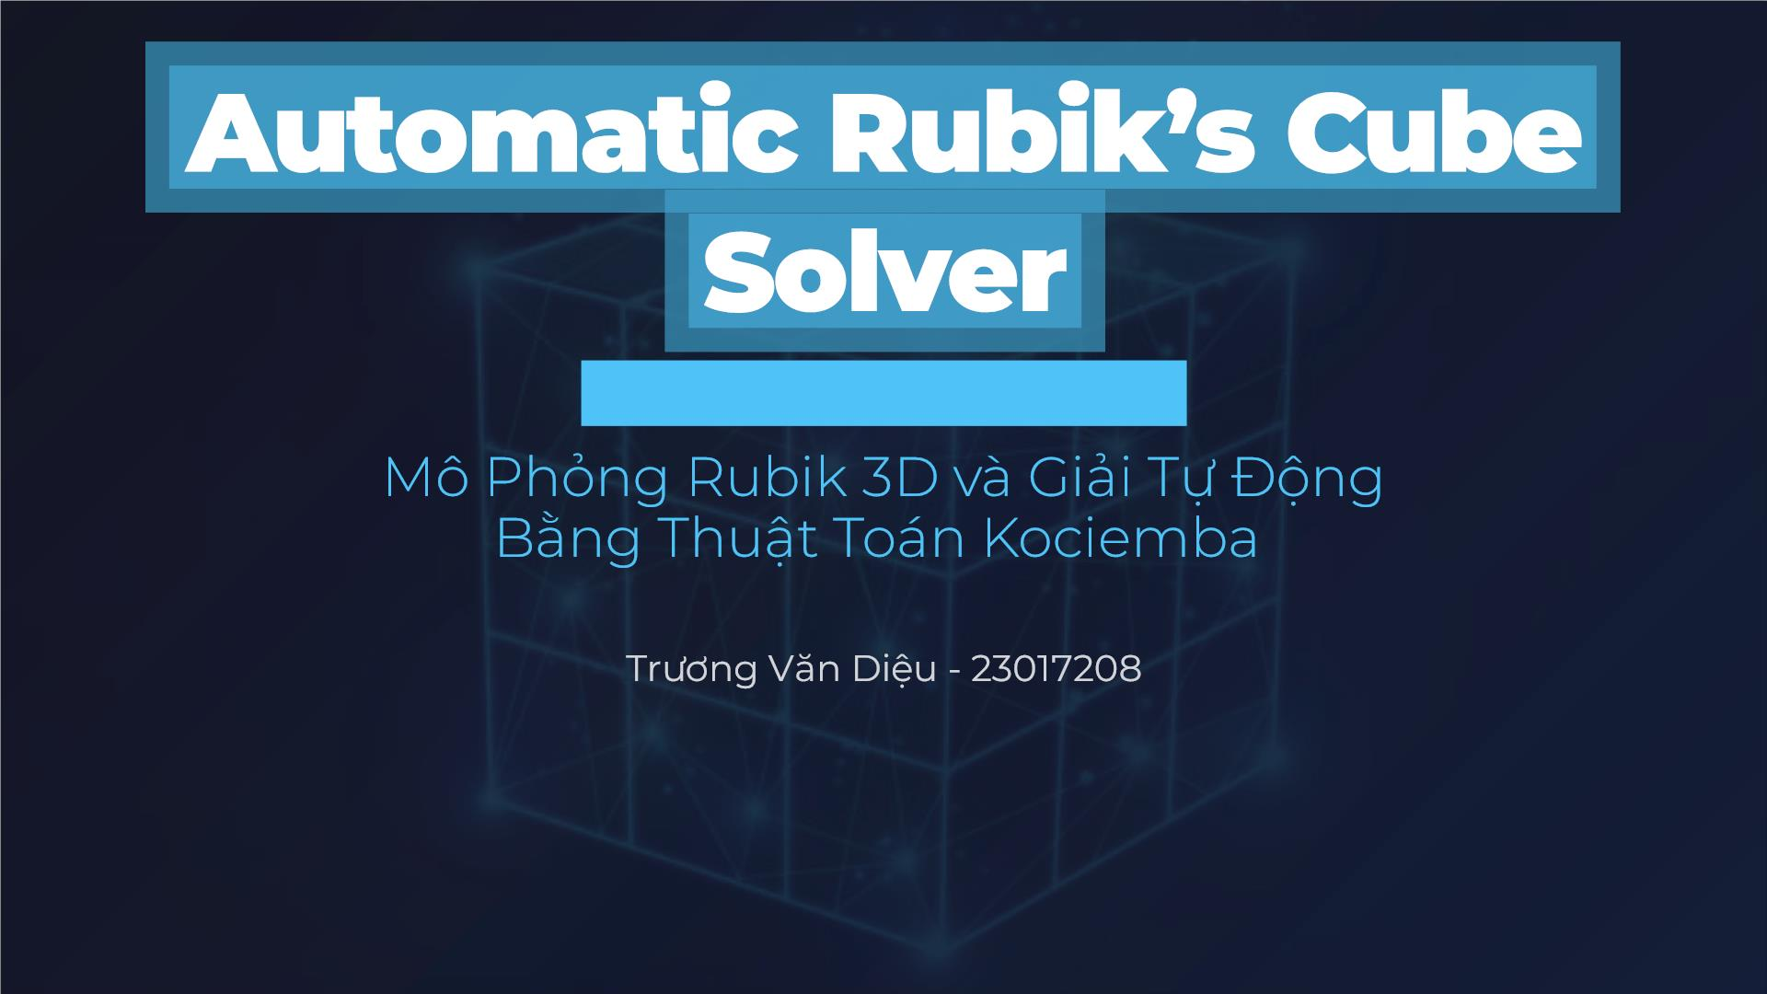

Slide 2
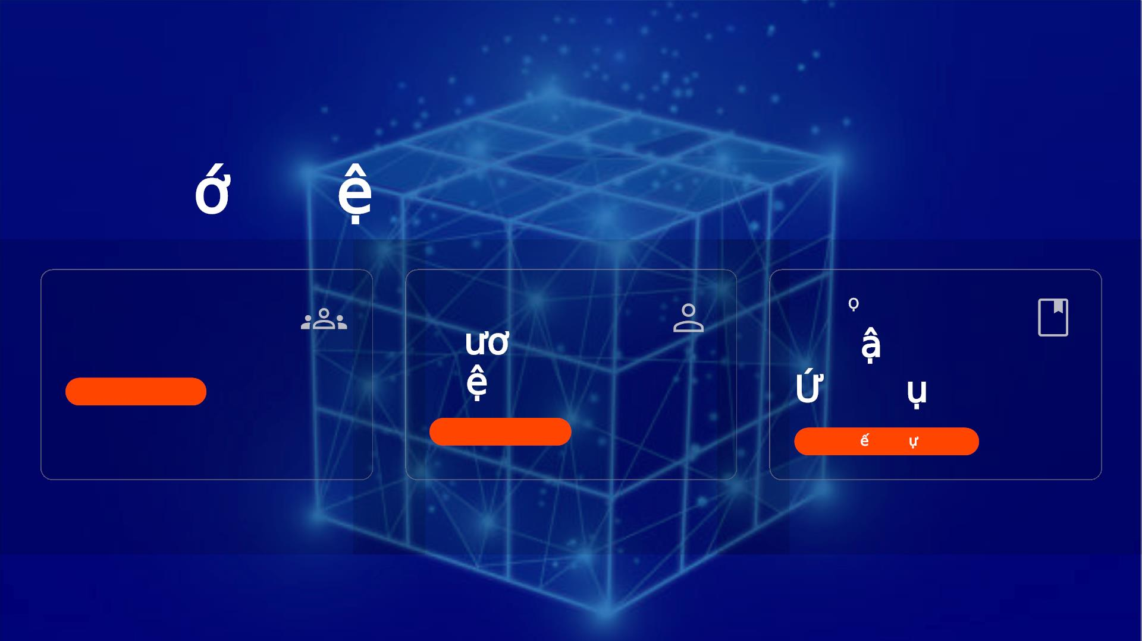
Gi i thi u nhóm
NHÓM
THÀNH VIÊN
MÔN H C
Nhóm 11
Thông tin chung
Tr ng Văn
Di u
Thu t Toán
ng D ng
MSSV: 23017208
Lý thuy t & Th c hành

Slide 3
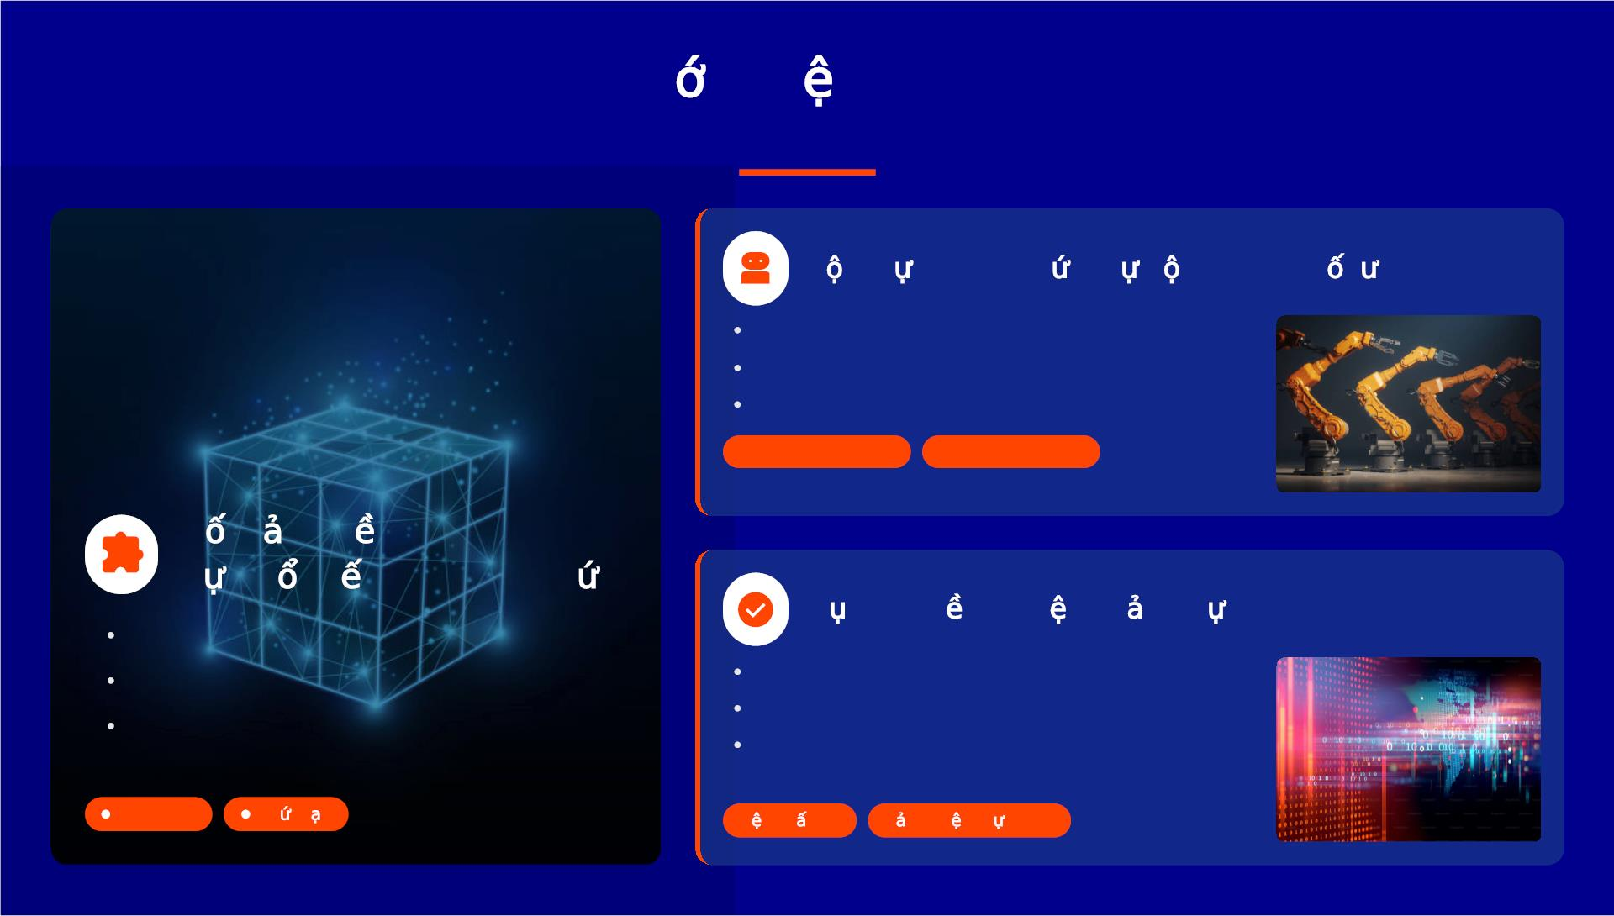
I. Gi i Thi u Chung
Từ Câu Đố Phức Tạp Đến Giải Pháp Tự Động Hóa Thông Minh
Đ ng l c nghiên c u: T đ ng hóa & T i u
Nhu cầu giải Rubik nhanh chóng, chính xác.
Tối ưu hóa số bước giải với thuật toán Kociemba.
Ứng dụng công nghệ để giải quyết bài toán tổ hợp.
Kociemba Algorithm
Python Automation
B i c nh đ tài:
S Ph Bi n & Thách Th c
M c tiêu đ tài: Hi u qu & Tr c quan
Biểu tượng toàn cầu của trí tuệ từ năm 1974.
_{Hơn 43 quintillion (10}18_{) tổ hợp khả thi.}
Xây dựng trình giải Rubik tự động hoàn chỉnh.
Đạt hiệu suất cao về tốc độ và độ tối ưu của lời giải.
Cung cấp giao diện mô phỏng 3D trực quan với
Thử thách đỉnh cao về tư duy logic và sự kiên
nhẫn.
VPython.
Khó khăn
Ph c t p
Hi u su t cao
Tr i nghi m tr c quan

Slide 4
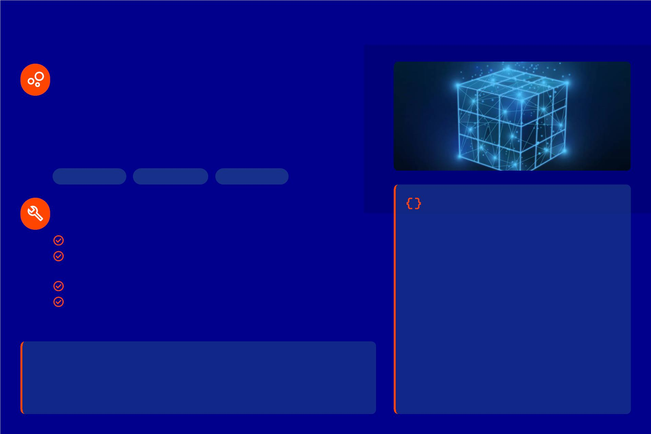
II. Phát Biểu Bài Toán
1. Mô tả bài toán: Định nghĩa trạng thái
& phép quay
• Trạng thái: Hơn 43 quintillion tổ hợp, xác định qua hoán vị và định
hướng của 26 khối con (cubies).
• Phép quay: Các mặt U, R, F, D, L, B quay 90°, 180°, 270° theo chiề
kim đồng hồ hoặc ngược lại.
• 43 Quintillion
• Group Theory
• Permutations
3. Mô hình hóa bài toán
2. Các ràng buộc và điều kiện
•
•
Sử dụng cấu trúc dữ liệu chuỗi hoặc mảng
để biểu diễn 54 mặt màu của khối Rubik.
Phần cứng: PC/Laptop để xử lý.
Phần mềm: Kociemba để giải và tìm chuỗi xoay rubik tối ưu, VPython để mô phỏng 3D.
Xây dựng các hàm để mô phỏng các phép
quay, cập nhật lại trạng thái của khối Rubik
sau mỗi lần quay.
Môi trường: VS code, trình duyệt
Tính toán: Lỗi làm tròn số thực đòi hỏi chuẩn hóa trạng thái sau
mỗi phép quay.
•
Hệ thống tọa độ (coordinate system) trong
thuật toán Kociemba để định lượng và tìm
kiếm trạng thái.
"Kociemba's algorithm deﬁnes Rubik's Cube states using speciﬁc coordinate
ranges:"
Corner Orientation: 0-2186
UDSlice Coordinate: 0-494
Phase 2 Edge Perm: 0-40319
Edge Orientation: 0-2047
Corner Permutation: 0-40319
Phase 2 UDSlice: 0-23

Slide 5
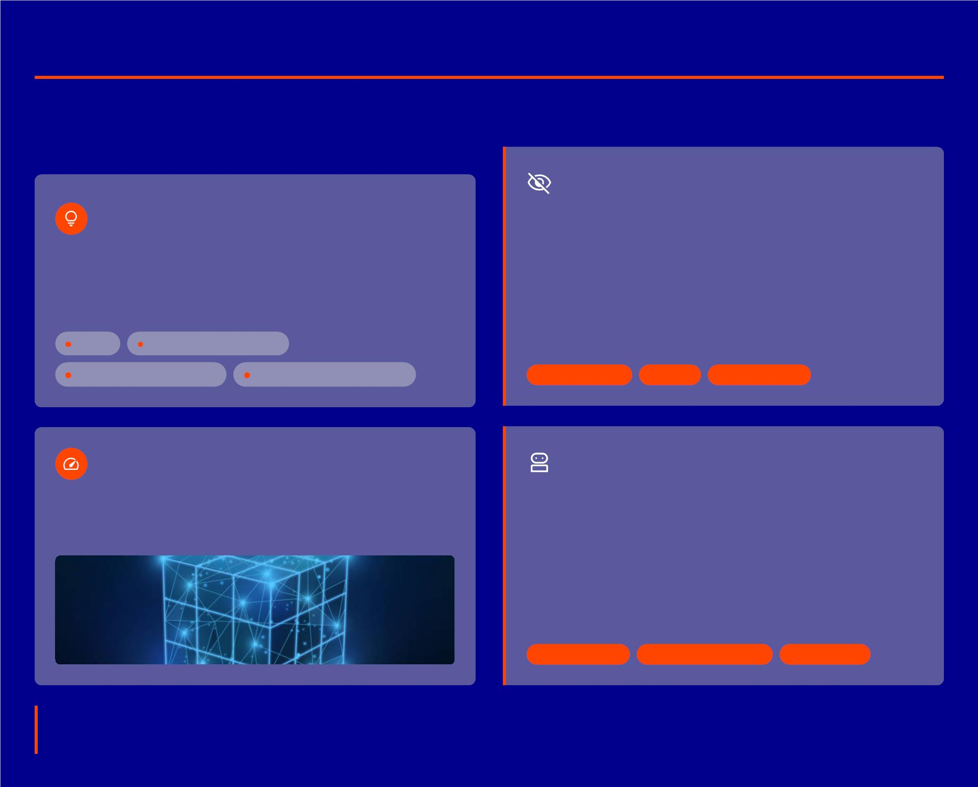
III. Nghiên Cứu Liên Quan
1. Các phương pháp giải Rubik thủ
công phổ biến
2. Hạn chế khi tự động hóa
Phức tạp trong nhận diện hình ảnh
Phương pháp cơ bản (Beginner's
Method)
Mắt người dễ dàng nhận diện màu sắc, nhưng máy tính
cần thuật toán phức tạp (ex: OpenCV) và điều kiện ổn
định (ánh sáng) để phân biệt chính xác từng mặt nhỏ.
Chia nhỏ quá trình giải thành các bước đơn giản, dễ nhớ,
tập trung vào việc giải từng lớp hoặc từng phần của khối
Rubik.
Cross
F2L (First Tw o Layers)
PLL (Permute Last Layer)
OLL (Orient Last Layer)
Computer Vision
OpenCV
Light Sensitivity
Phương pháp Fridrich (CFOP)
Khó chuyển đổi logic con người
Phương pháp phổ biến cho speedcubing, sử dụng các
thuật toán và nhận diện mẫu để giải nhanh hơn.
Các phương pháp thủ công dựa vào việc ghi nhớ chuỗi
động tác (thuật toán) và trực giác, khó chuyển đổi trực
tiếp thành lệnh điều khiển robot hiệu quả.
Human Intuition
Memorized Algorithms
Robot Control
"Trong khi các phương pháp thủ công là 'nghệ thuật' của người chơi, thì tự động hóa đòi hỏi cách tiếp cận 'khoa
học' hoàn toàn khác để vượt qua giới hạn vật lý và tính toán."
Source: kociemba.org, python.plainenglish.io, geeksforgeeks.org

Slide 6
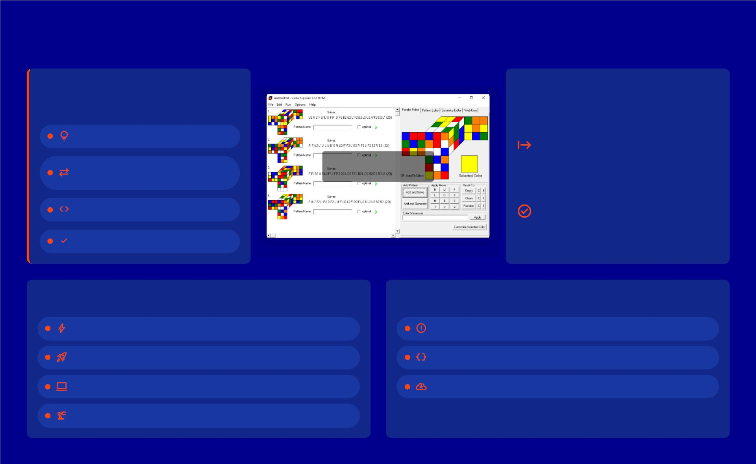
Thuật Toán Kociemba
Giới thiệu: Hai pha tìm
kiếm
Nguyên lý hoạt động cơ
bản
Do Herbert Kociemba phát triển.
Pha 1: Giảm trạng thái
Đưa khối về nhóm G1 qua 3 tọa độ:
định hướng góc, định hướng cạnh, và
UDSlice.
Giải quyết qua hai pha riêng
biệt.
Double click to replace
the image
Có sẵn các thư viện Python.
Pha 2: Giải quyết trong G1
Tìm lời giải tối ưu trong nhóm G1,
thường cho kết quả dưới 30 bước.
Hướng tới giải pháp gần tối ưu.
Ưu điểm
Nhược điểm
Tốc độ nhanh: Tìm lời giải chỉ trong tích tắc.
Hiệu quả: Giải pháp gần tối ưu (≤ 20-30 bước).
Dễ tiếp cận: Có nhiều bản cài đặt Python.
Ứng dụng rộng rãi trong robot giải Rubik.
Không phải luôn tối ưu (so với Korf).
Phức tạp về mặt toán học (lý thuyết nhóm).
Phụ thuộc thư viện cho thị giác máy tính.

Slide 7
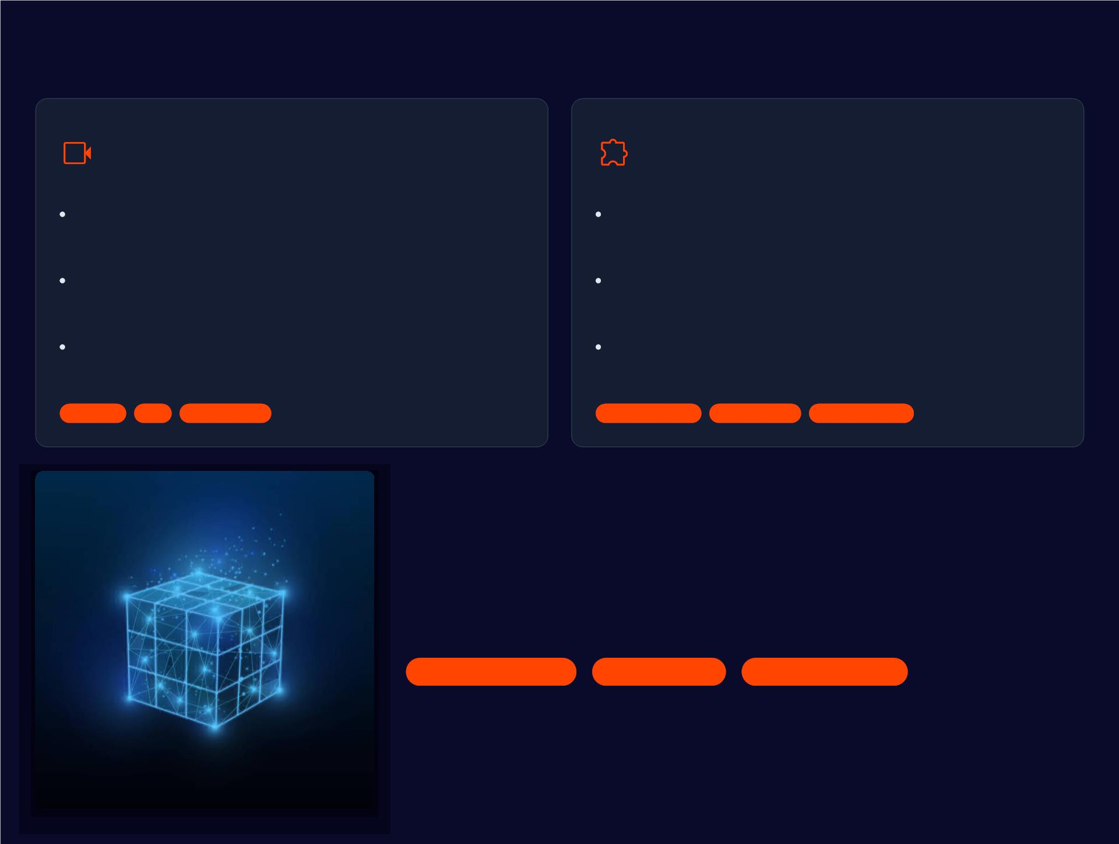
Thư viện Vpython
Giới thiệu VPython: Mô phỏng
Vpython trong Rubik: Ứng
3D
dụng
Thư viện Python mạnh mẽ cho mô phỏng 3D
Cung cấp khung sườn trực quan để biểu diễn
tương tác.
Rubik's Cube.
Đơn giản hóa việc trực quan hóa các khái
Mô phỏng các bước giải và thuật toán (vd:
niệm 3D phức tạp.
Kociemba).
Cho phép tạo đối tượng hình học và điều khiển
Giúp hiểu cấu trúc 3D và phép hoán vị của
chuyển động trực tiếp.
khối Rubik.
Python
3D
Interactive
Rubik's Cube
Algorithms
Visualization
Một khối Rubik đa giác phát sáng, thể hiện khả năng mô phỏng 3D tiên tiến của
VPython trong bối cảnh công nghệ.
Giải pháp Trực Quan
Hỗ trợ Học Tập
Nền tảng Phát Triển

Slide 8
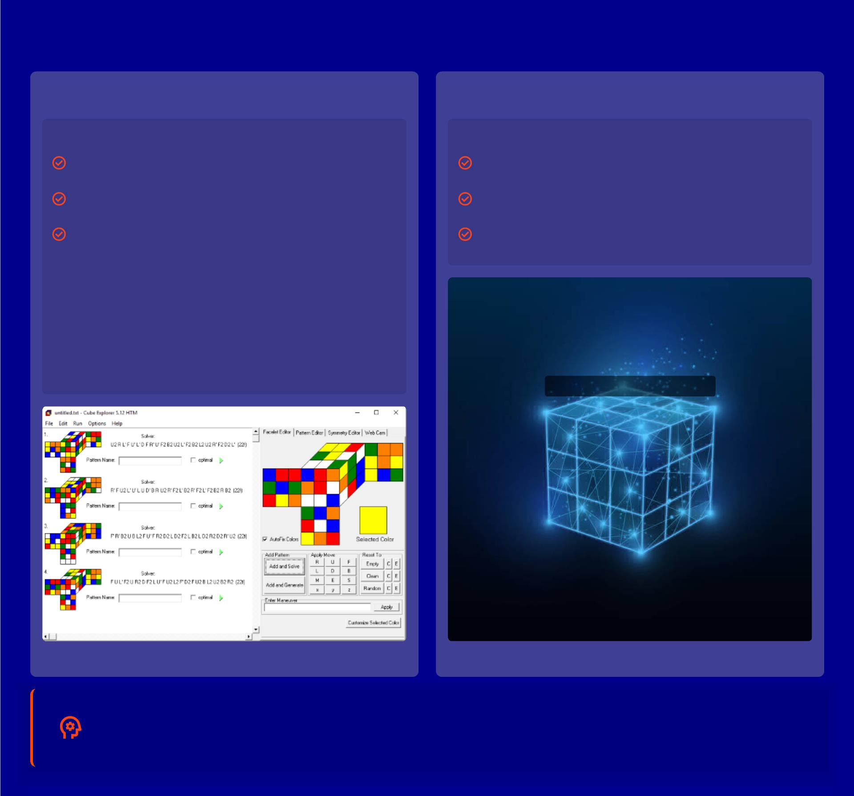
Phân Tích Tổng Hợp
Thuật toán Kociemba
Thư viện Vpython
Tìm kiếm lời giải tối ưu qua hai pha, đảm bảo số bước đi ngắn
(thường < 22).
Cung cấp môi trường đồ họa 3D dễ sử dụng để mô phỏng các
đối tượng vật l ý.
Hiệu suất cao, có thể giải hầu hết các trạng thái trong vài
mili giây đến vài giây.
Cho phép tạo ra mô hình Rubik's Cube tương tác, trực quan
hóa các phép quay.
Sử dụng bảng tra cứu (pruning tables) để cắt tỉa nhánh tìm
kiếm, tăng tốc độ đáng kể.
Lý tưởng cho việc hiển thị các bước giải thuật một cách sinh
động, giúp người dùng dễ theo dõi.
Giao diện Cube Explorer của Herbert Kociemba.
Minh họa khả năng trực quan hóa 3D của Vpython.
Lựa chọn phương pháp tiếp cận: Kociemba & Vpython
Sự kết hợp giữa thuật toán giải tối ưu Kociemba và khả năng mô phỏng 3D của Vpython tạo ra một giải pháp toàn diện: vừa mạnh mẽ
về mặt logic, vừa thân thiện và trực quan với người dùng.

Slide 9
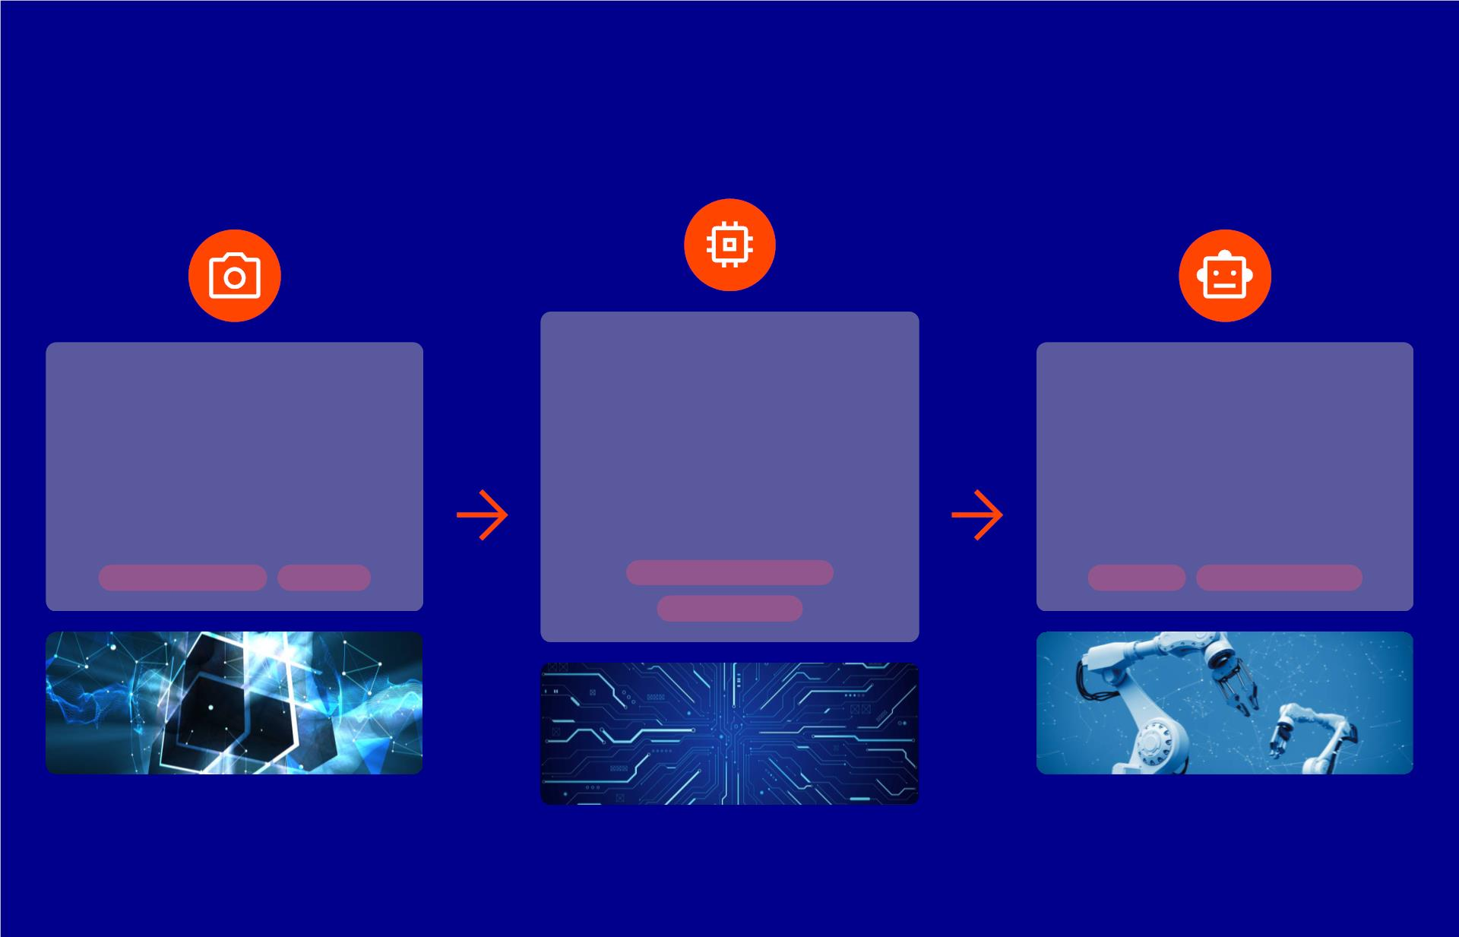
IV. Phương Pháp Đề Xuất
Giải thuật & Tính toán
Thu nhận & Phân tích
● Chuyển dữ liệu ảnh thành chuỗi
Mô phỏng & Thực thi
● Sử dụng webcam để quét trạng
trạng thái.
● Trực quan hóa 3D các bước giải
thái.
● Áp dụng thuật toán Kociemba hai
(VPython).
● OpenCV trích xuất màu sắc, vị trí.
pha.
● Chuyển lệnh thành hành động cho
● Xử lý ảnh để chuẩn hóa dữ liệu đầu
● Tính toán chuỗi di chuyển tối ưu
servo.
vào.
nhất.
● Điều khiển phản hồi thời gian thực.
Computer Vision
OpenCV
Two-Phase Algorithm
Python Solver
VPython
Robot Actuation
Khối Rubik được quét qua camera.
Cánh tay robot thực hiện các bước giải.
Logic xử lý của thuật toán Kociemba.

Slide 10
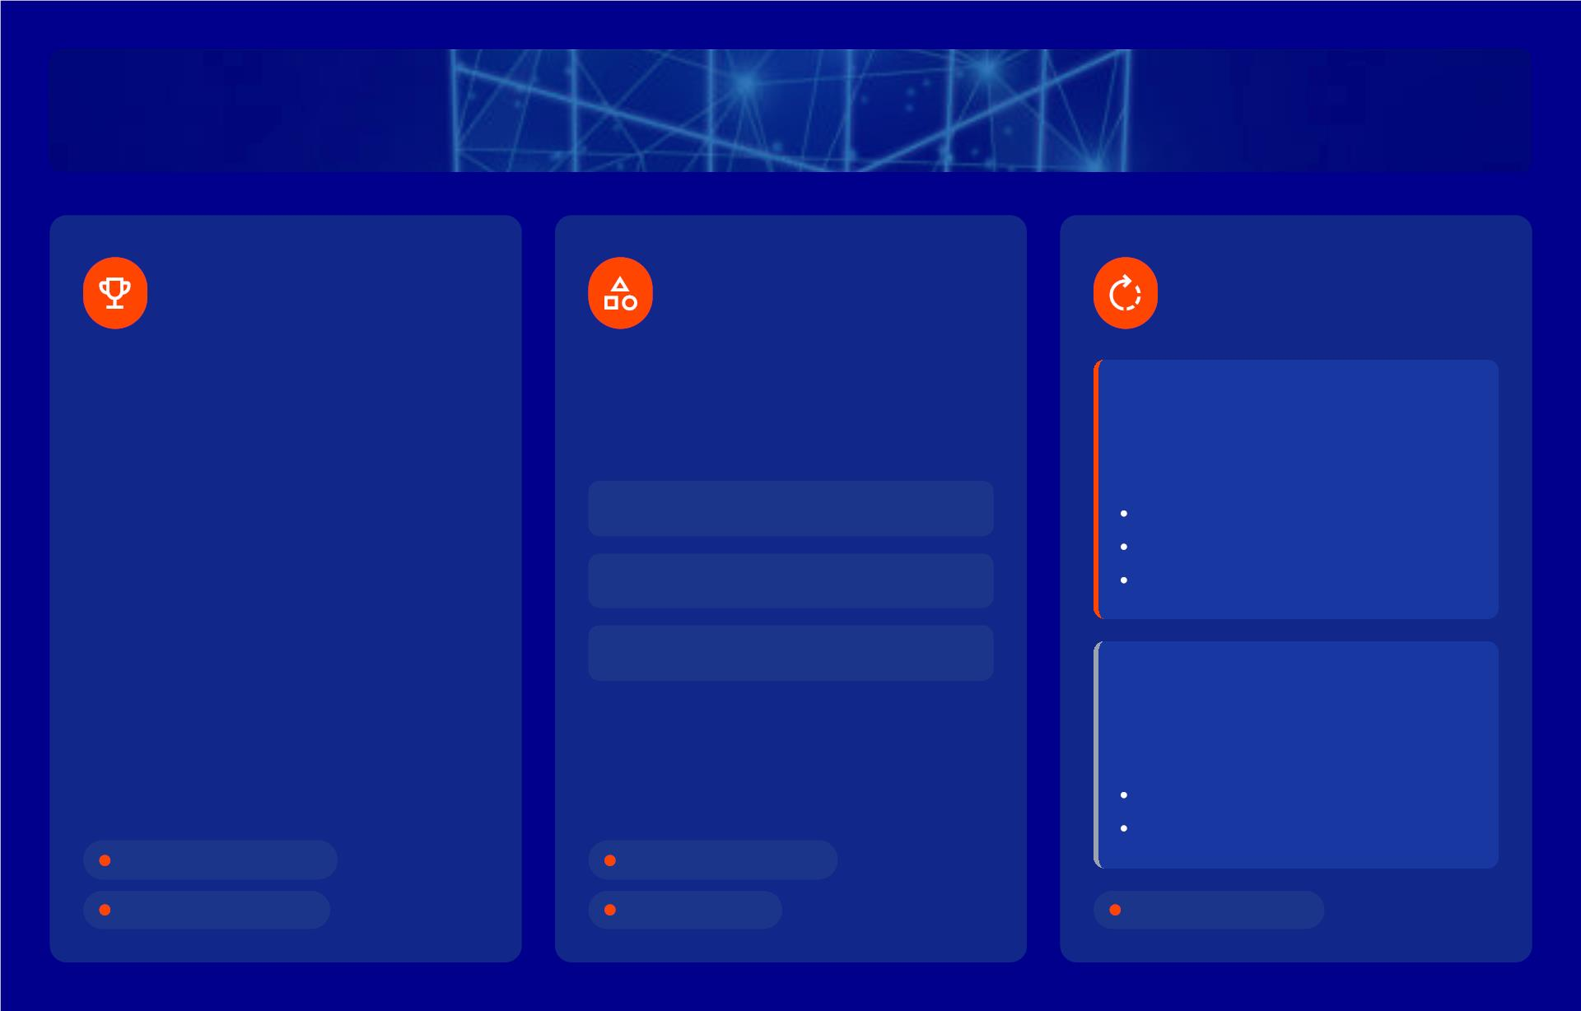
Chi Tiết Thuật Toán (Pha 1)
Mục tiêu & Chiến
lược Pha 1
Trạng thái Đích
Trung gian
Phép quay trong
Pha 1
■Chuyển đổi cube về trạng thái
Pha 1 kết thúc khi cube đạt được
một trong các trạng thái thuộc
nhóm G1, xác định bởi 3 hệ tọa độ.
nhóm G1.
Phép quay Hợp lệ
■Định hướng đúng tất cả các góc
Không làm thay đổi định hướng cơ
bản của các khối.
và cạnh.
Định hướng Góc: 0-2186
Định hướng Cạnh: 0-2047
Lát cắt UDSlice: 0-494
U, U', U2
■Đưa các cạnh của lớp giữa (E-
D, D', D2
slice) vào đúng vị trí.
F2, B2, R2, L2
■Giảm không gian tìm kiếm từ ~43
quintillion xuống ~20 tỷ trạng
thái.
Phép quay Không hợp lệ
Thay đổi định hướng của các khối
cạnh/góc.
F, F', B, B'
R, R', L, L'
Chiến lược giảm pha
Nhóm trạng thái G1
Hệ tọa độ Kociemba
Định nghĩa G1
Quy tắc di chuyển
Nguồn: kociemba.org, Herbert Kociemba's Homepage

Slide 11
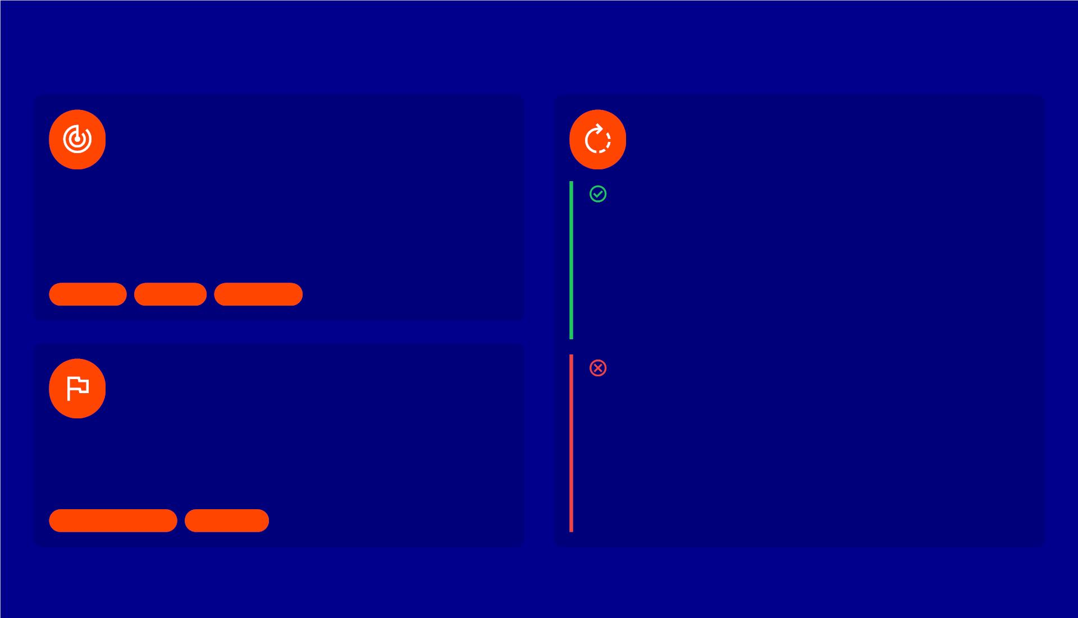
Chi Tiết Thuật Toán (Pha 2)
Mục tiêu & Chiến lược Pha 2
Các phép quay trong Pha 2
Đưa khối Rubik từ trạng thái nhóm G1 (Domino) về trạng
thái hoàn chỉnh. Pha này tìm kiếm chuỗi nước đi ngắn nhất
trong nhóm G1, chỉ sử dụng các phép quay không phá vỡ
tính chất của nhóm.
Hợp lệ (Trong nhóm G1)
U, U', U2, D, D', D2: Xoay mặt trên và dưới.
R2, L2, F2, B2: Xoay các mặt bên 180 độ.
Các phép quay này bảo toàn trạng thái của nhóm G1.
Tối ưu hóa
Giải pháp
Bảo toàn G1
Không hợp lệ (Trong nhóm G1)
Trạng thái đích cuối cùng
R, R', L, L', F, F', B, B': Các phép xoay 90 độ của mặt
bên.
Sau khi Pha 1 đưa khối về nhóm G1, Pha 2 có nhiệm vụ khôi
phục vị trí và định hướng cuối cùng của tất cả các mảnh,
đưa Rubik về trạng thái đã giải.
Các phép quay này sẽ phá vỡ cấu trúc của nhóm G1 và không
được sử dụng.
Trạng thái mục tiêu
Hoàn thành
Nguồn: kociemba.org, Speedsolving.com Wiki

Slide 12
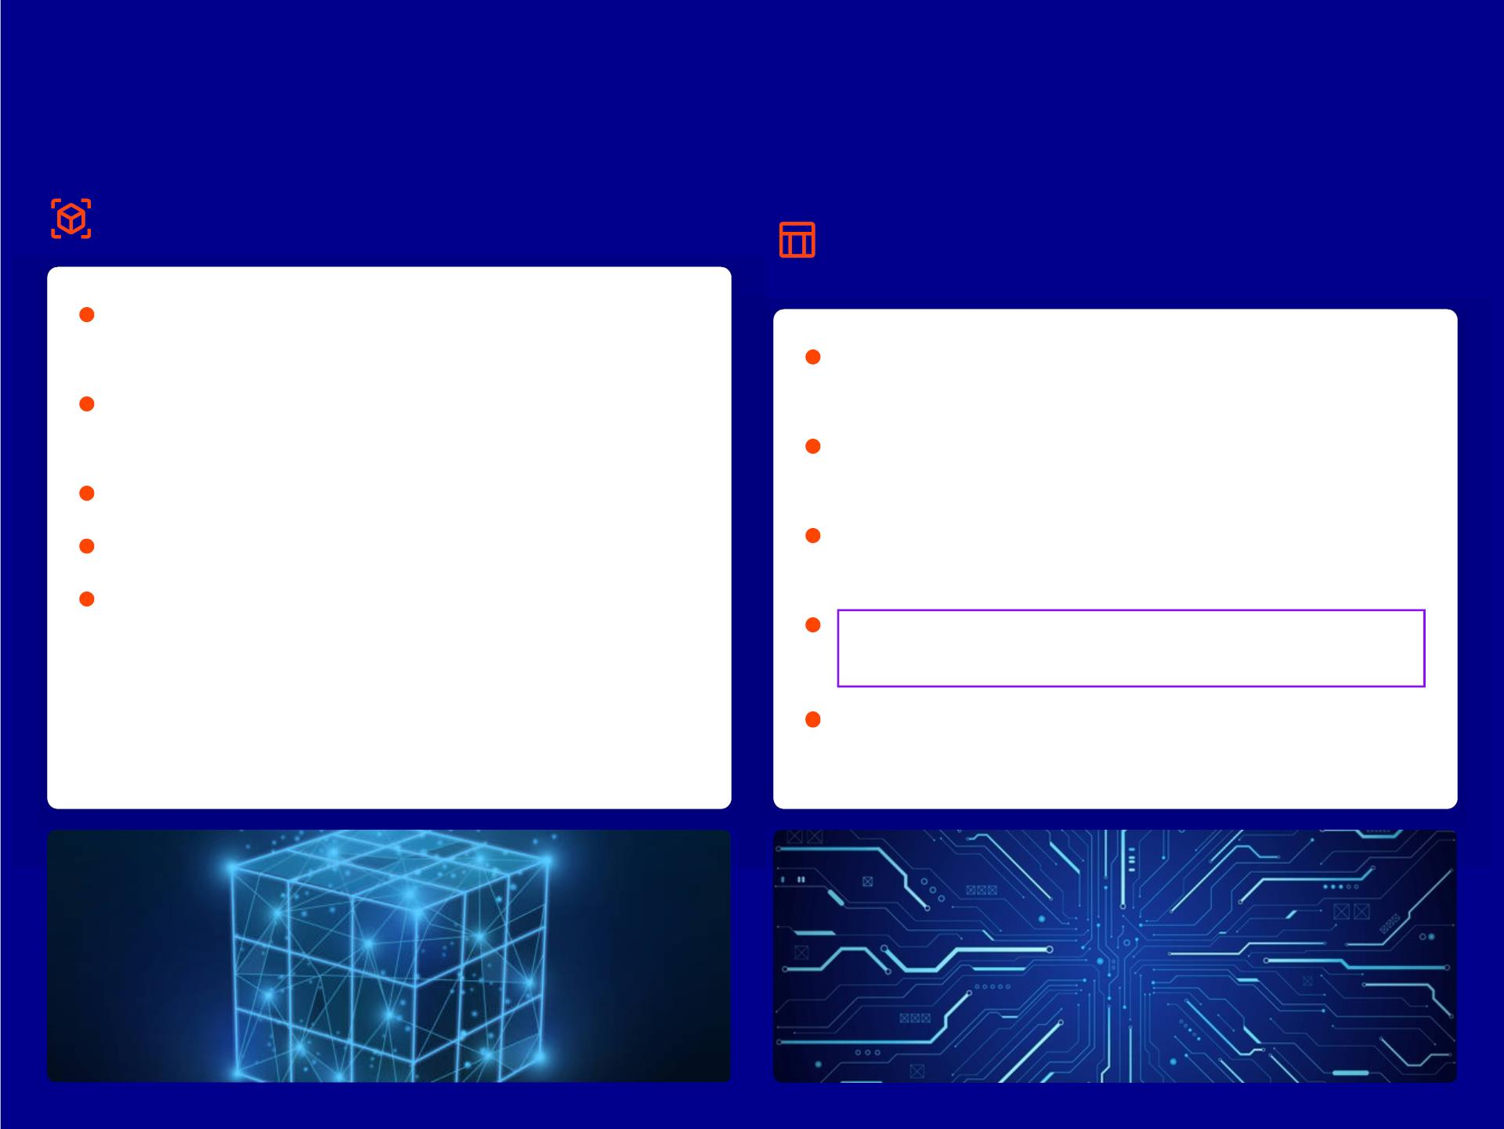
IV. Phương Pháp Đề Xuất
Mô hình hóa trạng thái và tối ưu hóa giải pháp nhanh chóng.
Cấu Trúc Dữ Liệu Trạng Thái
Bảng Tra Cứu (Lookup
Tables)
Biểu diễn trạng thái vật lý của Rubik's Cube một
cách nội bộ.
Cốt lõi của thuật toán Kociemba giúp tăng tốc độ
giải.
Sử dụng hệ tọa độ chi tiết cho các khối góc,
cạnh, và mặt.
Chứa các bước giải được tính toán trước cho các
tình huống cụ thể.
Phân pha: Giai đoạn 1 (~2.2 x 10⁹ trạng thái).
Phân pha: Giai đoạn 2 (~1.95 x 10¹⁰ trạng thái).
Giảm đáng kể thời gian xử lý bằng cách tra cứu
nhanh.
Ví dụ: Chuỗi ký tự (cubestring) hoặc cấu trúc đối
tượng Python.
Các loại: Bảng cắt tỉa (pruning tables) và bảng di
chuyển (move tables).
Ví dụ: Bảng `GetEdge8Perm` có kích thước
11880 x 24.

Slide 13
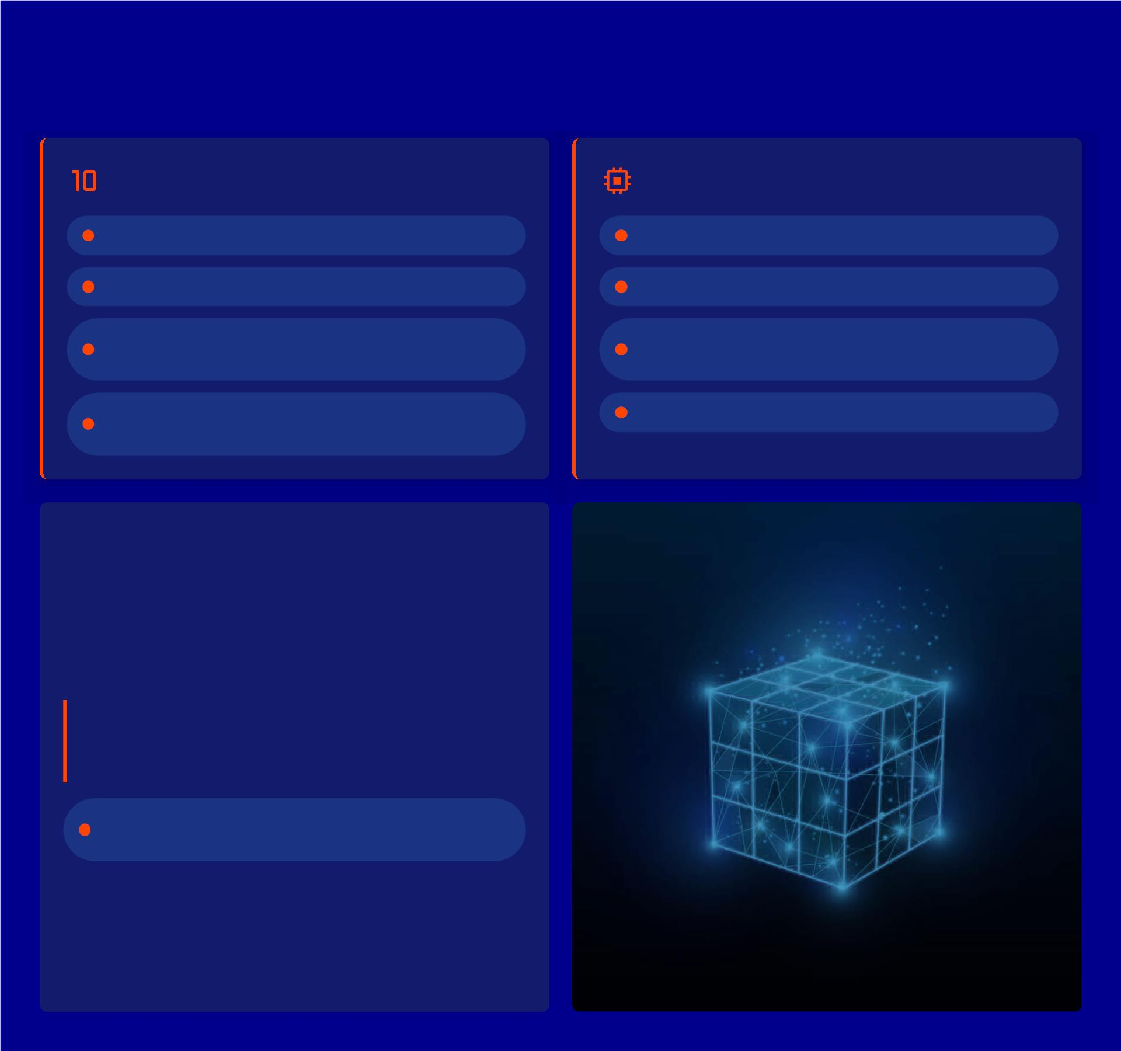
Phân Tích Độ Phức Tạp
Hiểu rõ hiệu suất và tài nguyên của thuật toán Kociemba
Độ phức tạp về thời gian
Độ phức tạp về không gian
Cấu trúc thuật toán hai pha tối ưu bộ nhớ.
Giải Rubik's Cube trong phần giây (software).
Đảm bảo giải pháp tối ưu, tối đa 30 nước đi.
Hệ tọa độ biểu diễn trạng thái khối Rubik hiệu quả.
Robot Solver: Đạt 180ms (bao gồm thị giác máy
tính).
Sử dụng bảng cắt tỉa (pruning tables) để lưu trữ
trạng thái.
Thực tế: Thường 17-18 nước đi cho các xáo trộn
điển hình.
Yêu cầu thư viện như OpenCV và NumPy.
So sánh hiệu quả thuật toán
"Kociemba's algorithm vượt trội hơn Korf's nhờ
khai thác đối xứng, giảm kích thước bảng cắt tỉa
và tăng tốc độ tìm kiếm."
Tối ưu hóa thuật toán Kociemba
Hiệu quả hơn các phương pháp giải thủ công
(Beginner, CFOP) về số nước đi.

Slide 14
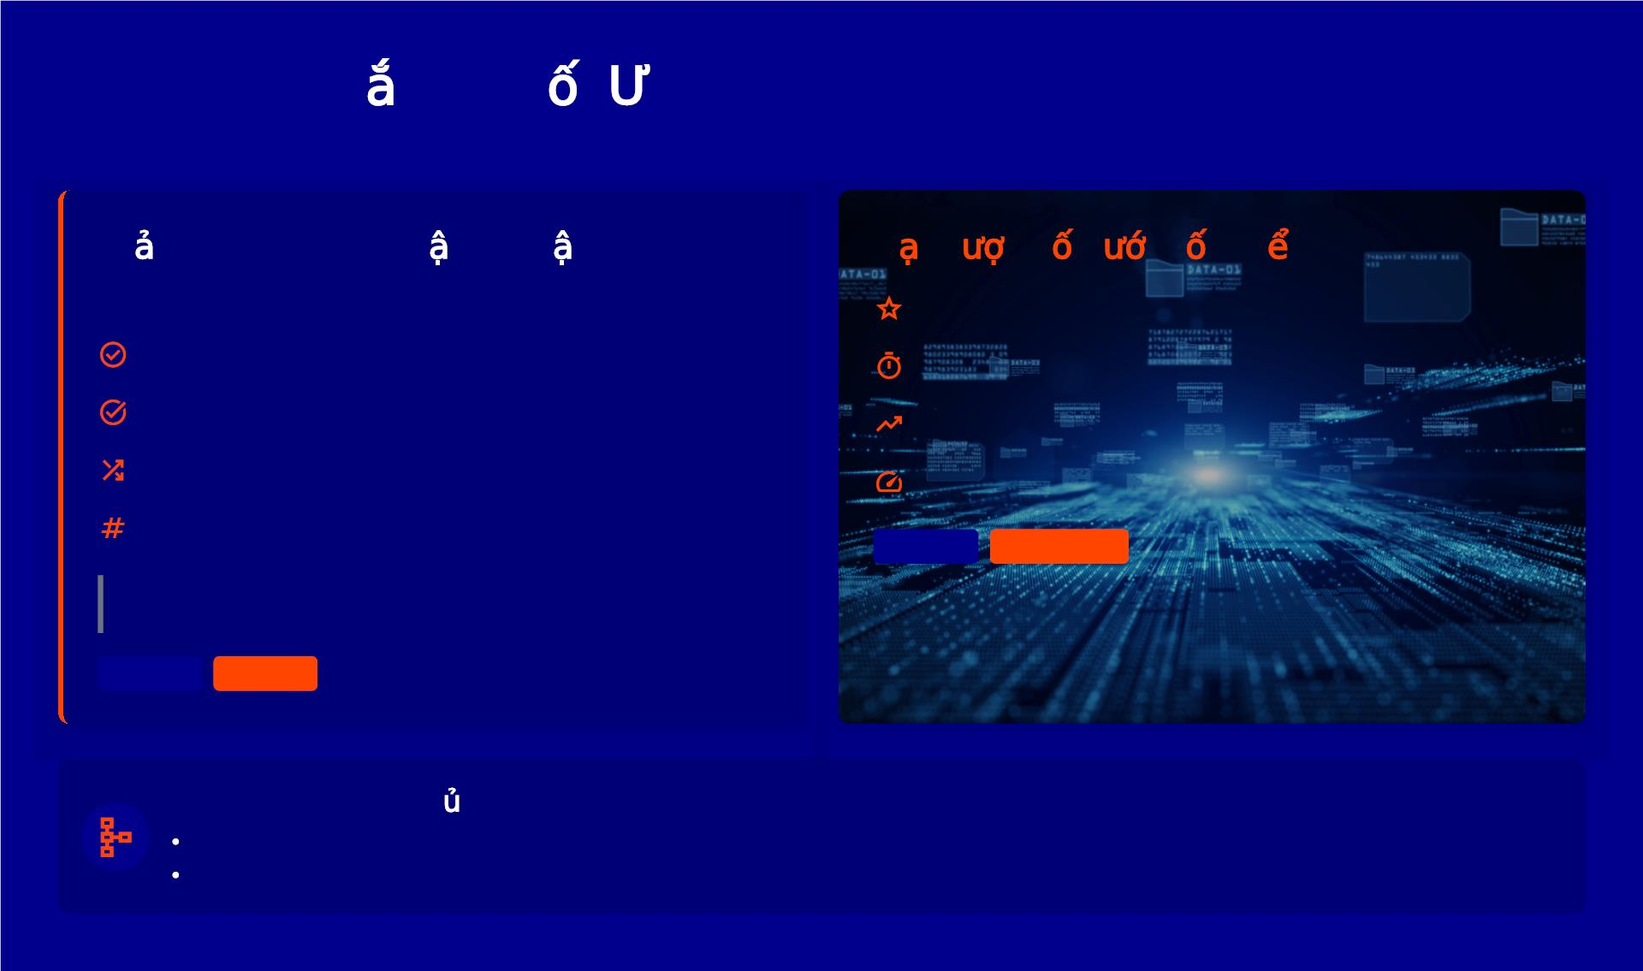
Tính Đúng Đ n và T i u
Gi i pháp đáng tin c y: Thu t toán
Kociemba
Đ t đ c s b c t i thi u
Tìm lời giải gần tối ưu (God's Number).
Các giải pháp thường dài 20 bước hoặc ít hơn.
~94% lời giải có 17 hoặc 18 bước.
Giải pháp toàn diện cho Khối Rubik 3x3.
Đảm bảo luôn tìm được lời giải trong mọi trường hợp.
Sử dụng phương pháp hai pha hiệu quả.
Giải quyết hơn 43 quintillion tổ hợp có thể.
Hiệu quả cao, giải trong phần giây.
Efficiency
Optimal Paths
"Through the power of algorithms, anyone can crack it."
— Rubik’s Cube: Beyond Just a Puzzle
Algorithm
Reliability
Nguyên lý hai pha c a Kociemba
• Giai đoạn 1: Đưa khối lập phương về trạng thái trung gian dễ giải.
• Giai đoạn 2: Giải từ trạng thái trung gian đến trạng thái hoàn chỉnh.
*Nguồn: kociemba.org, python.plainenglish.io, Instructables

Slide 15
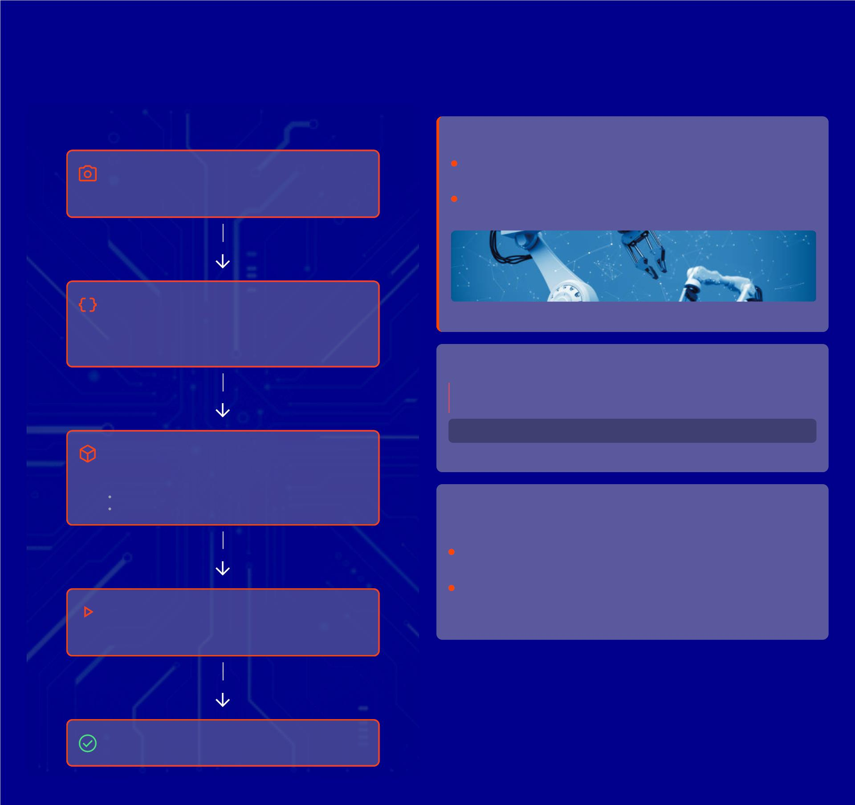
Lược Đồ Minh Họa
Quy Trình Giải Rubik Tự Động
1. Nhận diện trạng thái Khối
Đầu vào: Quét Trạng thái Khối Rubik
Sử dụng webcam & thị giác máy tính để nhận
diện màu sắc từng mặt khối.
Thị giác máy tính: OpenCV và Python được dùng để quét và
phân tích các mặt của khối.
Trích xuất màu: Các giá trị RGB của từng ô vuông được so sánh
để xác định màu sắc chính xác.
Trích xuất Dữ liệu Khối & Chuỗi Trạng
thái
OpenCV
Python
Webcam Sensor
Chuyển đổi thông tin màu sắc thành chuỗi định
dạng tiêu chuẩn (vd: Kociemba).
2. Xác định chuỗi giải pháp
Thuật toán Hai pha của Kociemba cho phép `import kociemba` và
`kociemba.solve('...')` để trả về chuỗi giải pháp ngắn gọn.
'L3 U1 B1 R2 F3 L1 F3 U2 L1 U3 B3 U2 B1 L2 F1 U2 R2 L2 B2 (19f)'
Thuật toán Kociemba (Hai Pha)
Hệ thống cốt lõi tính toán chuỗi động tác giải tối
ưu.
Kociemba Algorithm
Two-Phase Logic
Python Module
Pha 1: Đưa Khối về trạng thái G1
Pha 2: Giải quyết Khối một cách tối ưu
Mô phỏng và Thực thi Phép quay trong Môi
trường VPython
Phép quay chi tiết: Mỗi phép quay 90° được chia thành 30 bước
nhỏ 3° để đảm bảo sự mượt mà.
Chuẩn hóa VPython: Sử dụng `object.rotate()` và phương pháp
Tạo & Áp dụng Phép quay
chuẩn hóa để duy trì độ chính xác vị trí.
Mô phỏng và thực hiện các bước quay vật lý hoặc
ảo.
VPython
3D Simulation
Precision Control
Khối Rubik đã được giải

Slide 16
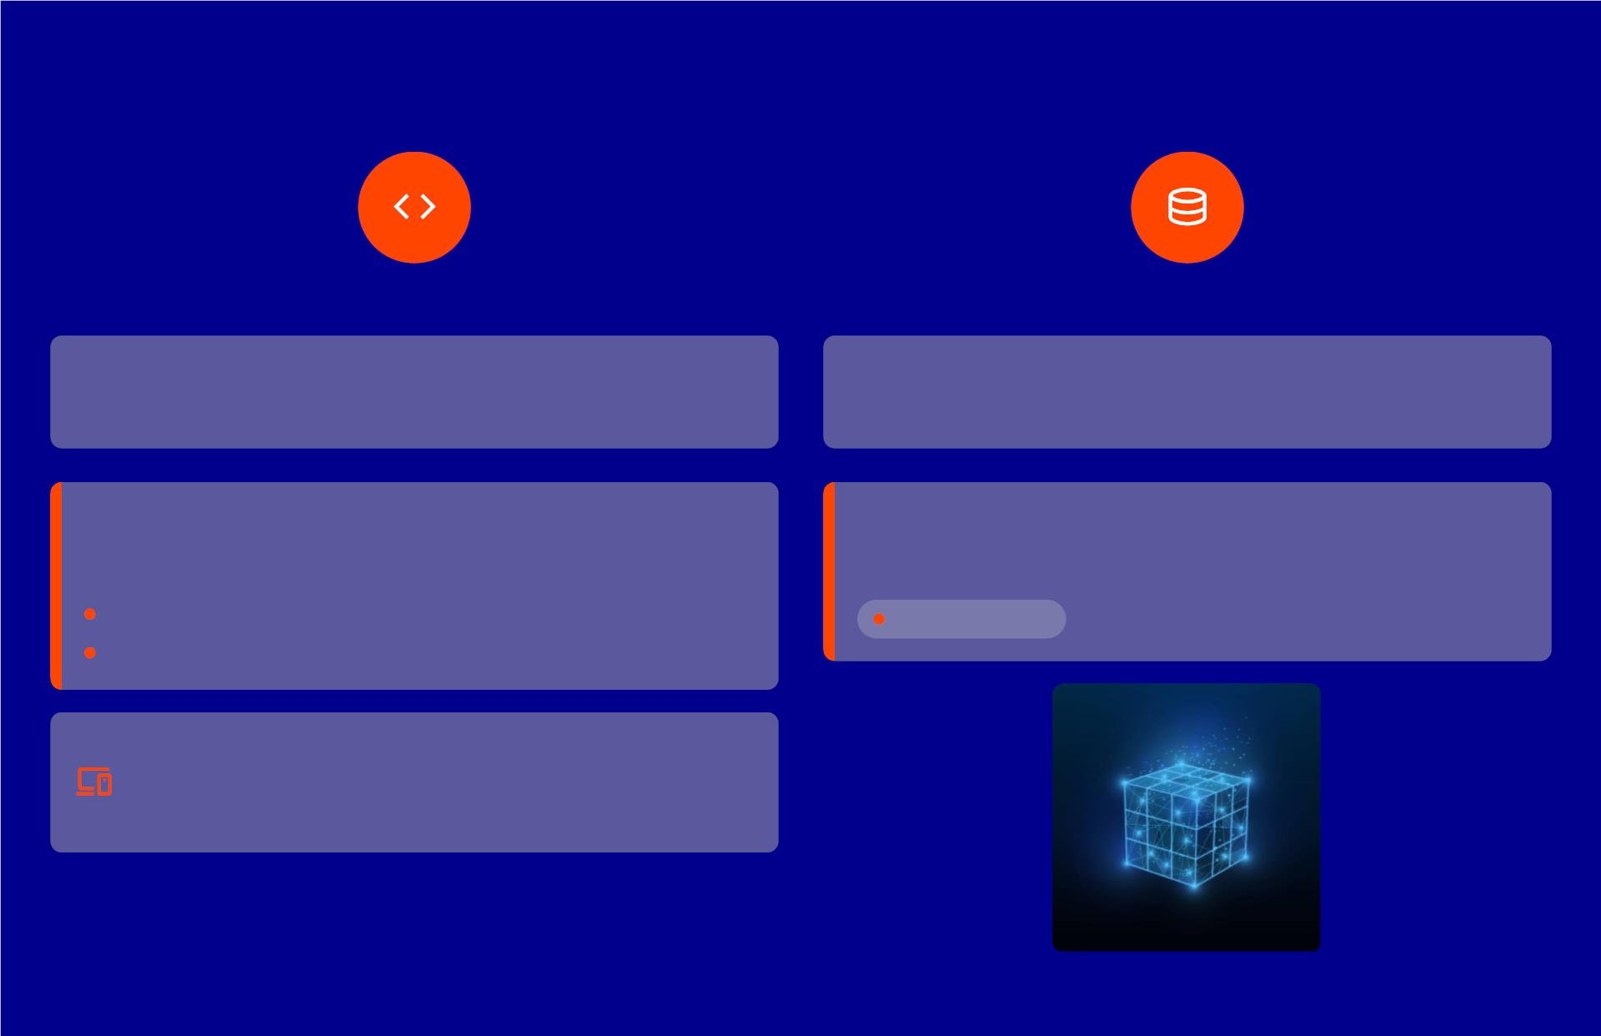
V. KẾT QUẢ THỰC NGHIỆM:
Môi trường phát triển
Bộ dữ liệu thử nghiệm
Hệ thống được phát triển bằng Python, sử dụng VPython cho
mô phỏng 3D và OpenCV cho thị giác máy tính.
Đánh giá hiệu suất giải Rubik trên các trạng thái ngẫu nhiên
và cố định.
Thuật toán Kociemba
Số lượng trạng thái Rubik
Thuật toán giải Rubik hai pha hiệu quả, triển khai trong Python.
Hơn 43 tỷ tỷ (quintillion) tổ hợp được kiểm chứng.
Tối ưu < 20 bước di chuyển
Xử lý tốc độ cao
43 Quintillion +
Cấu hình hệ thống
Hỗ trợ nhiều nền tảng: PC (webcam USB) và Raspberry Pi
(camera module).
Mô phỏng trạng thái khối Rubik
h

Slide 17
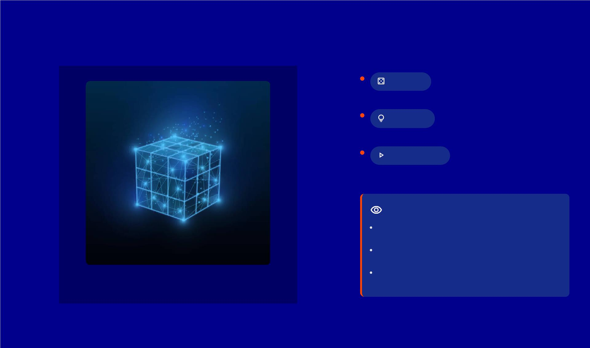
Trực Quan Hóa
Các Nút Điều Khiển Chính
Xáo trộn
Khởi tạo trạng thái ngẫu nhiên cho khối Rubik ảo.
Gợi ý giải
Đề xuất nước đi tối ưu tiếp theo.
Giải tự động!
Thực hiện toàn bộ chuỗi giải pháp một cách tự động.
Quá trình Giải Trực Quan
Sử dụng thuật toán Kociemba để tính toán chuỗi
giải pháp tối ưu.
Mỗi bước giải được minh họa động, hiển thị các
xoay mặt chính xác.
Người dùng có thể theo dõi từng bước hoặc xem
toàn bộ quá trình giải tự động.
"Thuật toán Kociemba, trái tim của hệ thống, cho phép tìm ra giải pháp tối ưu chỉ trong vài giây."

Slide 18
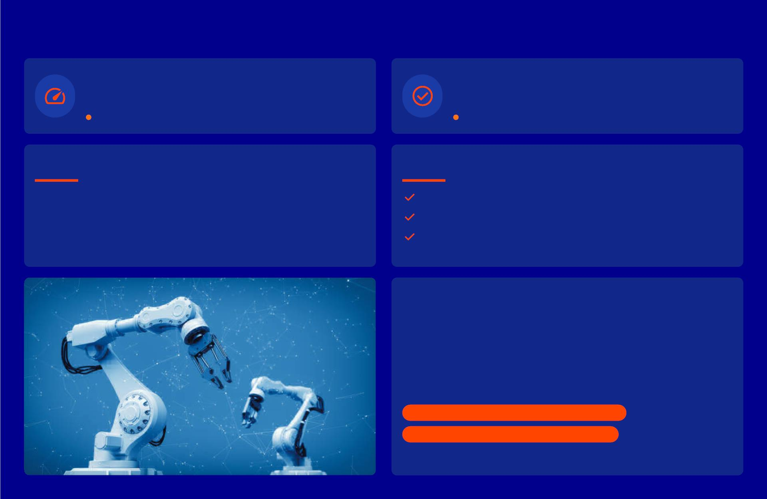
Phân Tích Kết Quả
180 ms
100%
Tổng thời gian giải trung bình
Độ chính xác nhận diện khối Rubik
Giải pháp hoàn chỉnh
Trong điều kiện ổn định
Thời gian giải trung bình
Số lượng bước giải trung bình
•
•
•
Robot đạt thời gian giải cơ bản 160ms.
Thuật toán Kociemba tìm giải pháp tối đa 30 bước.
Thường xuyên tìm thấy giải pháp dưới 20 bước.
Thêm 20ms cho thị giác máy tính & xử lý thuật toán.
Tổng cộng 180ms cho một lần giải hoàn chỉnh.
Dữ liệu thử nghiệm: 93,772/100,000 scrambles giải trong 17-18
bước.
Hiệu suất & Độ chính xác thuật toán
Thuật toán Kociemba đã triển khai được kiểm tra rộng rãi và hoạt
động tin cậy.
Đạt độ chính xác nhận diện khối Rubik 100% dưới điều kiện chiếu
sáng ổn định.
Tối ưu hóa sử dụng đối xứng khối lập phương.
Khả năng mở rộng cho các môi trường khác.

Slide 19
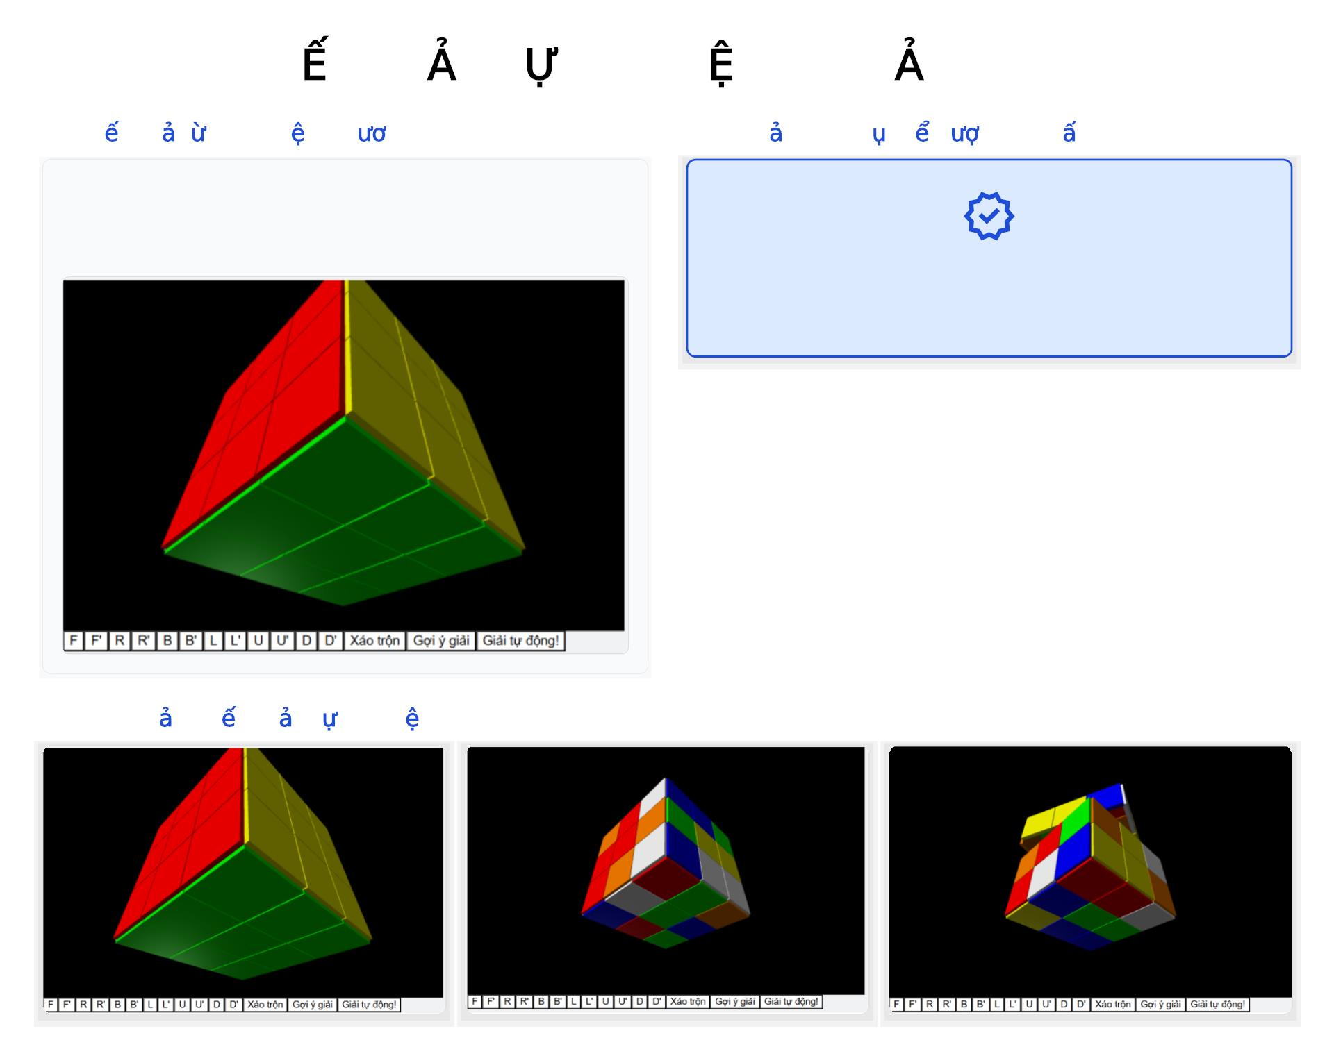
K T QU TH C NGHI M VÀ GI I PHÁP
K t qu t Giao di n Ch ng trình
Gi i pháp c th đ c tìm th y
Khi chạy, chương trình hiển thị giao diện tương tác với khối Rubik
ảo. Các chức năng chính bao gồm 'Xáo trộn', 'Gợi ý giải' và 'Giải tự
động!' để tìm ra chuỗi nước đi tối ưu bằng thuật toán Kociemba.
R L U F D2 B U' L2 U R F2 U F2 R2 U L2 U R2
D2 L2
Hình nh k t qu th c nghi m

Slide 20
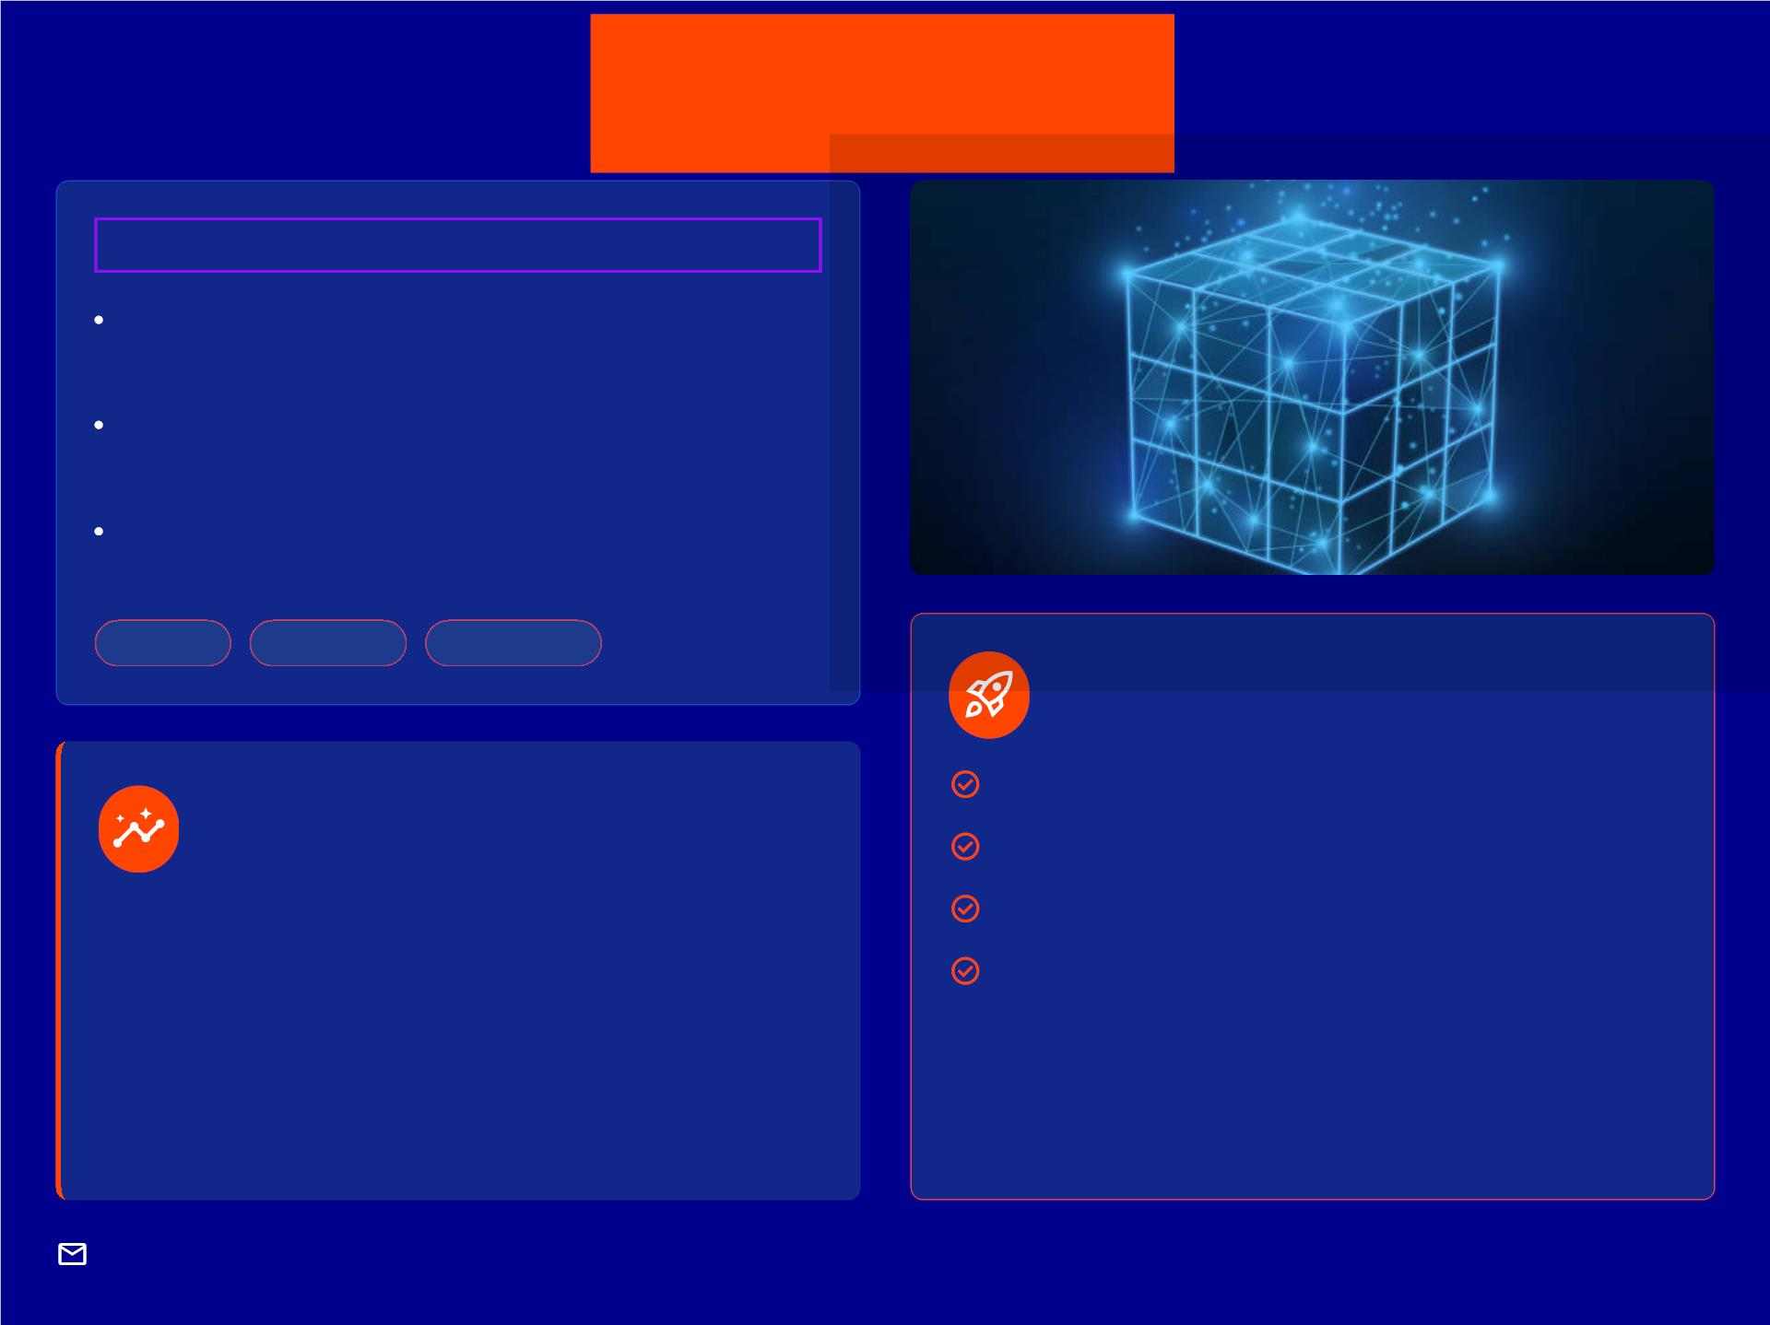
VI. Kết Luận
Thành Tựu Nổi Bật
Phát triển giải pháp thuật toán Kociemba bằng
Python.
Tích hợp hiệu quả mô phỏng 3D (VPython).
Ứng dụng thành công trong các lĩnh vực giáo
dục, AI và Robotics.
Đột phá
Toàn diện
Tiên phong
Lộ Trình Phát Triển Tương Lai
Hiệu Suất & Ứng Dụng Thực
Tiễn
Cải thiện tối ưu hóa & tốc độ giải thuật
Mở rộng thư viện tính năng & GUI tương tác
Hỗ trợ đa dạng Rubik biến thể (2x2, 4x4, etc.)
Nghiên cứu tích hợp AI nâng cao
•
•
Giải pháp tối ưu (<20 bước, mili giây)
Nhận diện 100% chính xác dưới điều kiện ánh
sáng ổn định
•
Đòn bẩy cho AI, Robotics & Giáo dục STEM
truongvandieu@email.com
Nguồn: Kociemba.org, Python in Plain English, Towards Data Science, Medium.com

Slide 21

Xin chân thành cảm ơn thầy và các bạn
đã theo dõi bài thuyết trình
Liên hệ: 23017208@st.phenikaa-uni.edu.vn

